Slide 1
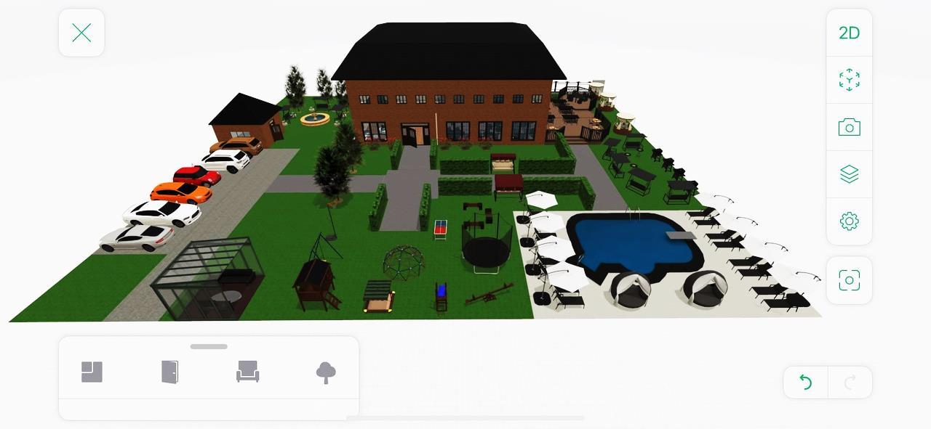
Турбаза
на берегу Байкала

Slide 2

Диана:
проектировщик;
конструирует комнаты;
отвечает за проведение мероприятий.
Юлия:
менеджер;
решает вопросы юридического характера;
отвечает за здоровье и безопасность.
Владислава:
ландшафтный дизайнер;
создаёт оригинальный дизайн;
отвечает за визуальное размещение объектов.

Slide 3
Задачи:
создание резюме;
определение местоположения;
источники финансов;
определение структуры турбазы;
выбор идеи;
дизайн помещений;
подсчёт затрат.
Цель: постройка турбазы, принимающей людей разного возраста в любое время года.

Slide 4
Источники финансов:
Запрос гос-ву на поддержку малого бизнеса
Поиск инвесторов
12, 450 тыс. понадобится для реализации проекта по постройке и обустройстве турбазы
+ 2 млн дополнительно.

Slide 5
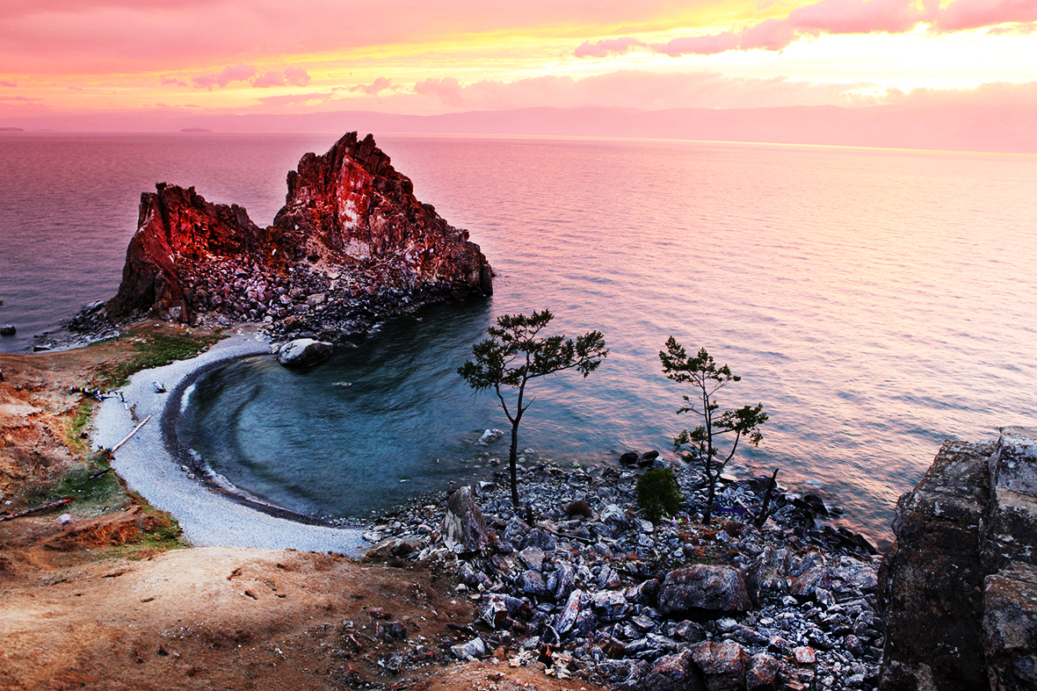
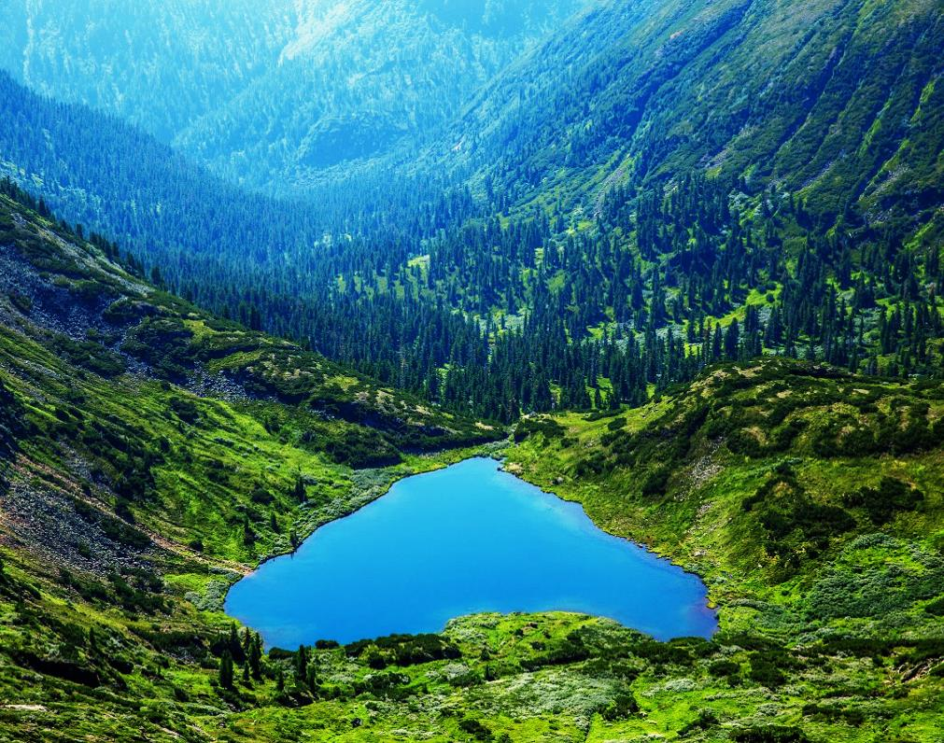
Причины выбора идеи:
развитие туризма в городе Слюдянка;
близлежащие достопримечательности (озеро Байкал, Хамар-Дабан и тд.);
долгосрочный проект и благоприятные условия среды.

Slide 6
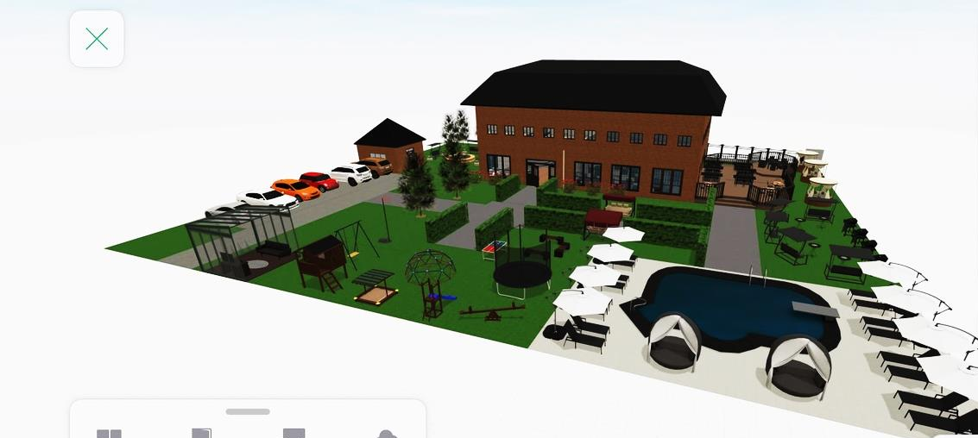
Территория турбазы:
парковка – 15 мест;
отель + веранда;
бассейн + детская площадка;
парк с фонтаном и качелями;
рабочий склад.

Slide 7
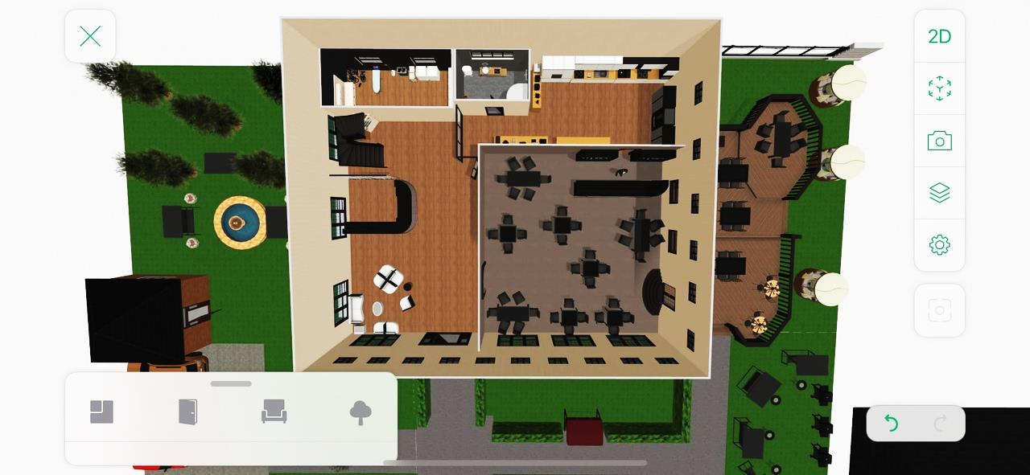
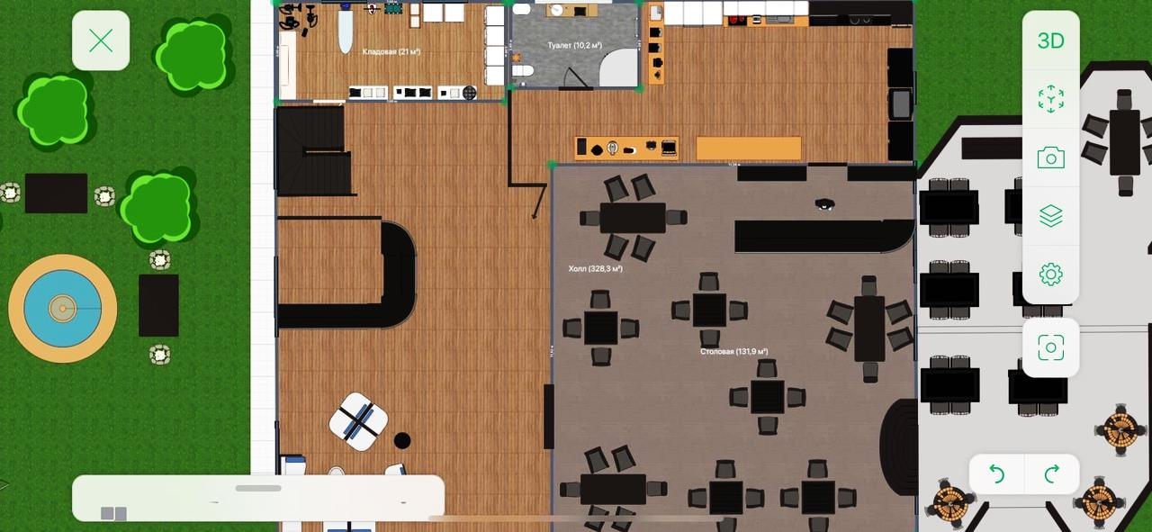
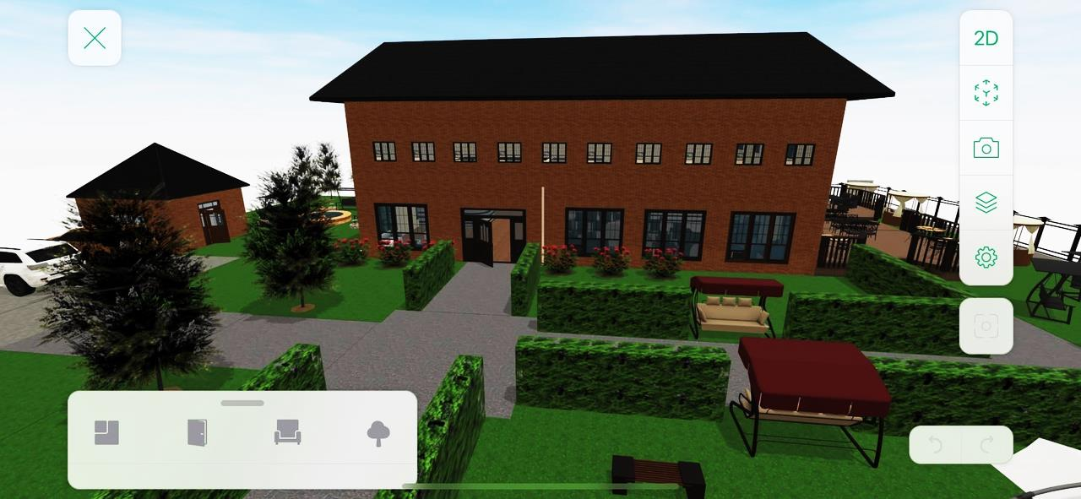
Отель
3 этажа;
30 комнат;
столовая зона;
комната персонала;
кухня.

Slide 8
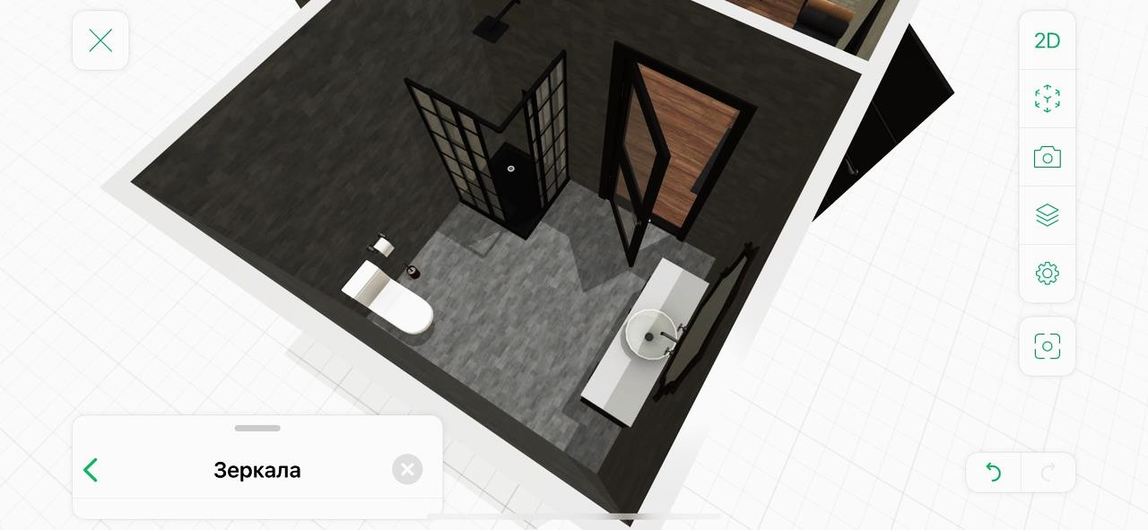
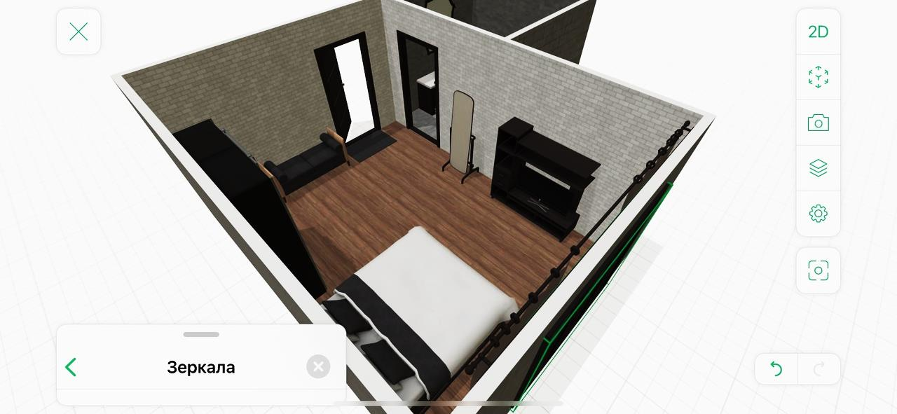
План комнаты
телевизор;
шкаф;
кровать;
душевая кабина.

Slide 9
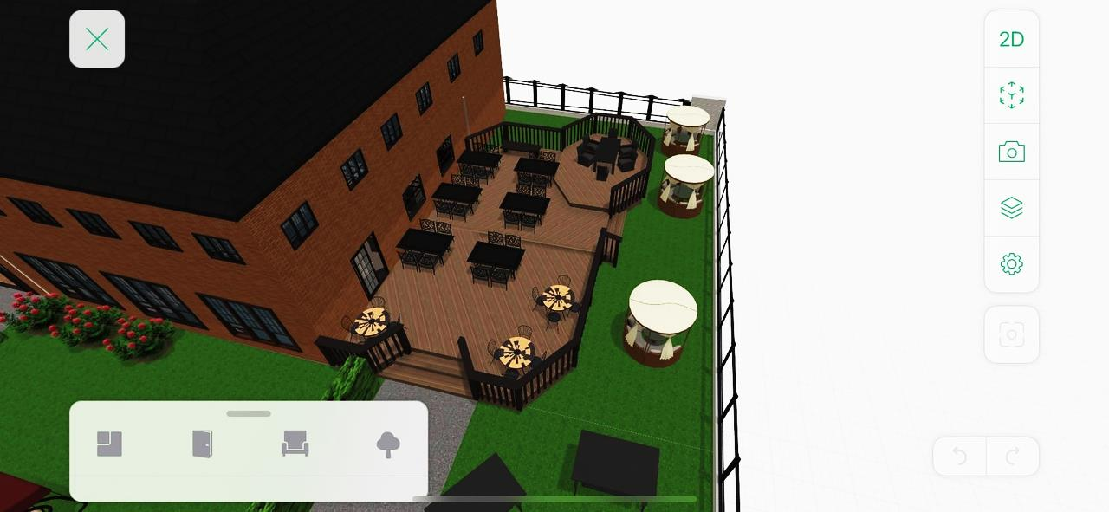
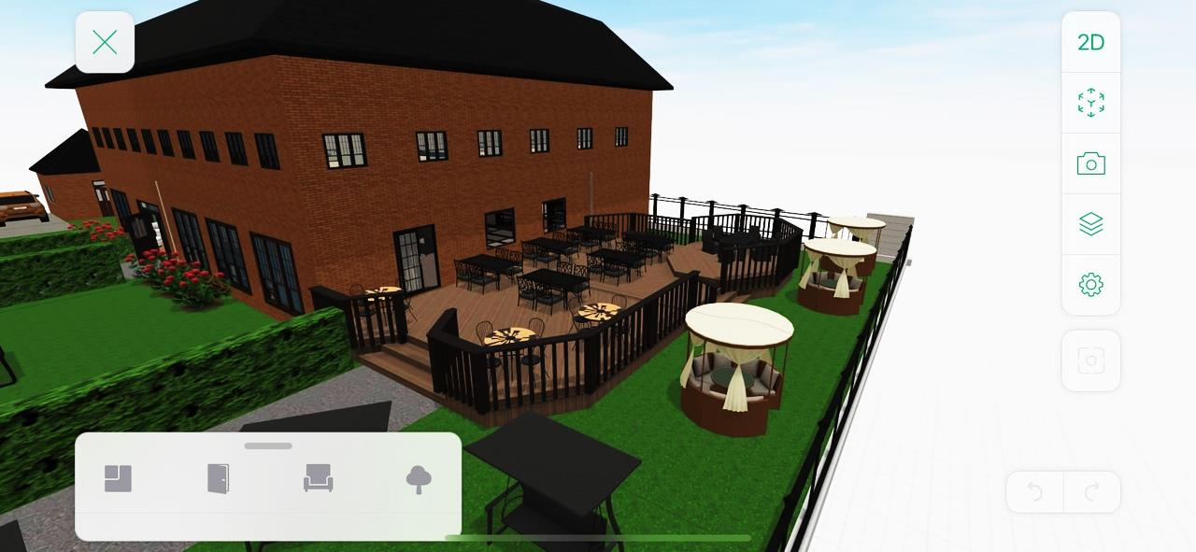
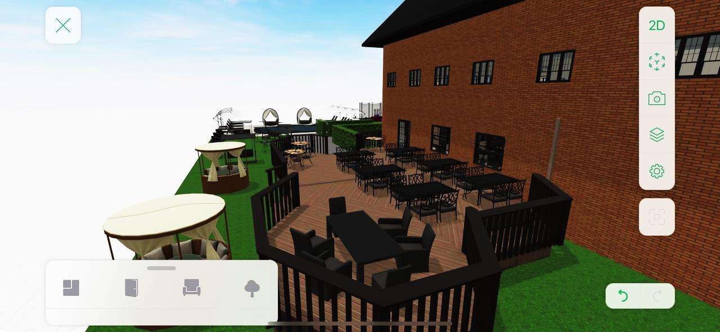
Веранда
свежий воздух;
комфортные условия;
красивая панорама;
вкусная еда.

Slide 10
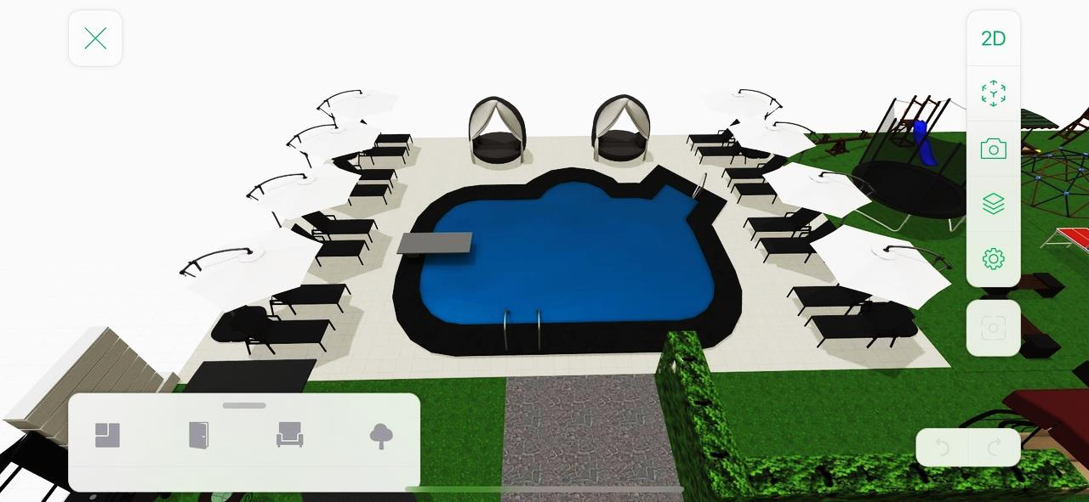
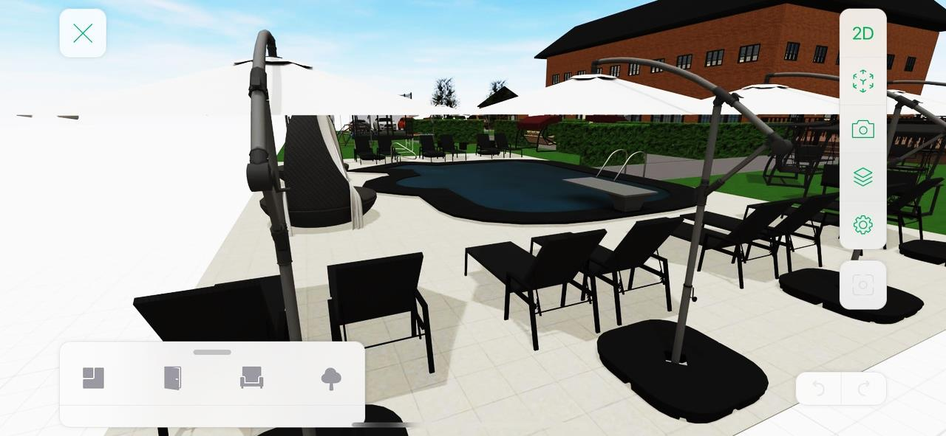
Бассейн
приятная музыка;
развлекатель-ная программа;
разнообразные напитки.

Slide 11
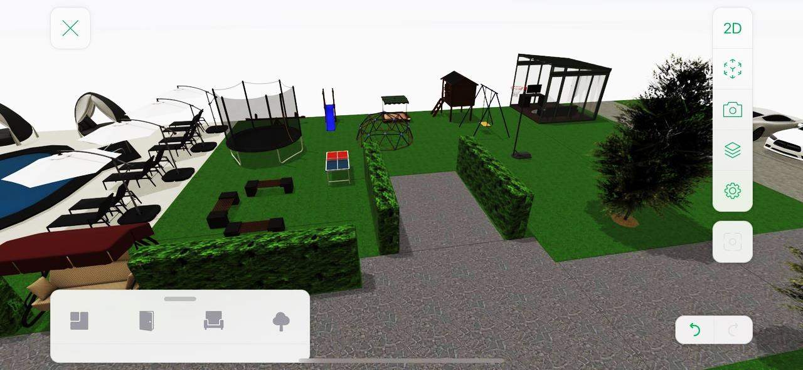
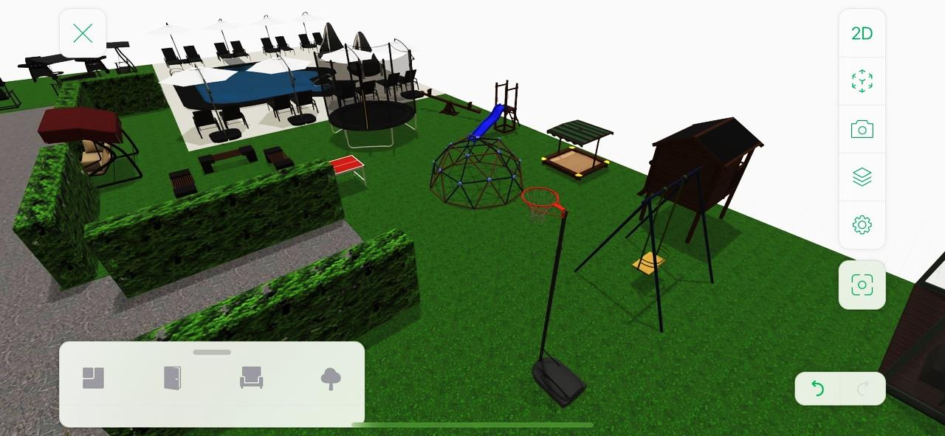
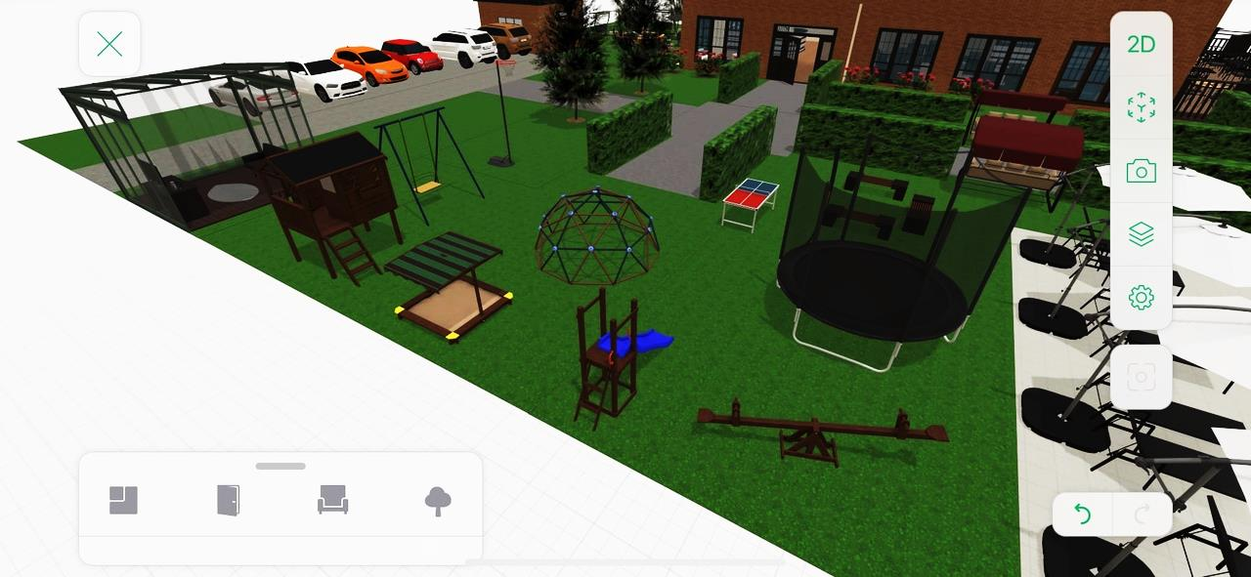
Детская площадка
удобное обустройство;
разнообразие игр;
безопасные условия.

Slide 12
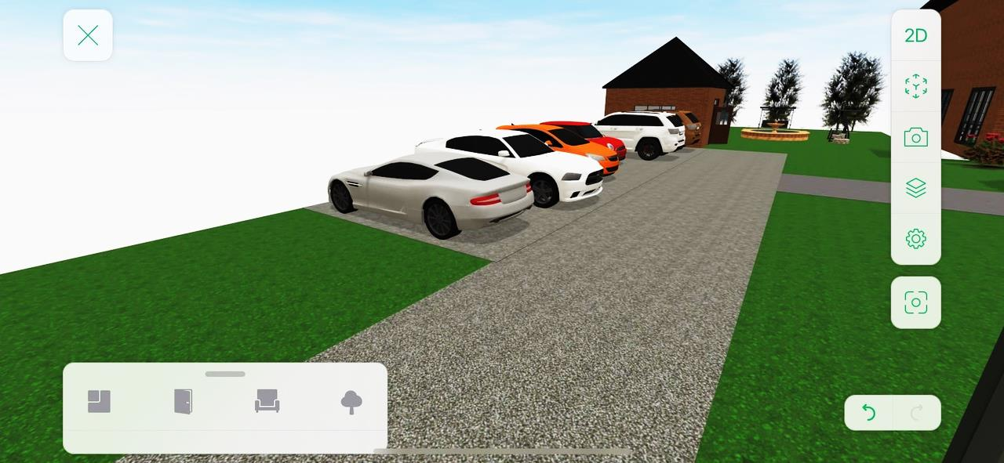
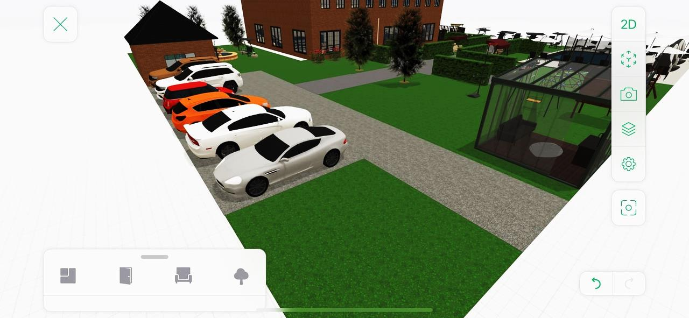
Парковка
15 мест;
обеспеченная безопасность;
удобный въезд.

Slide 13
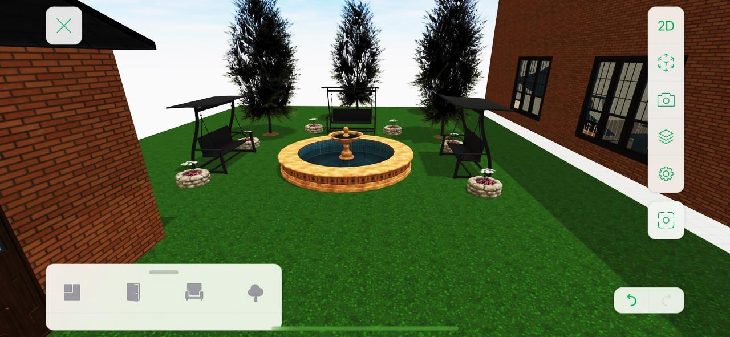
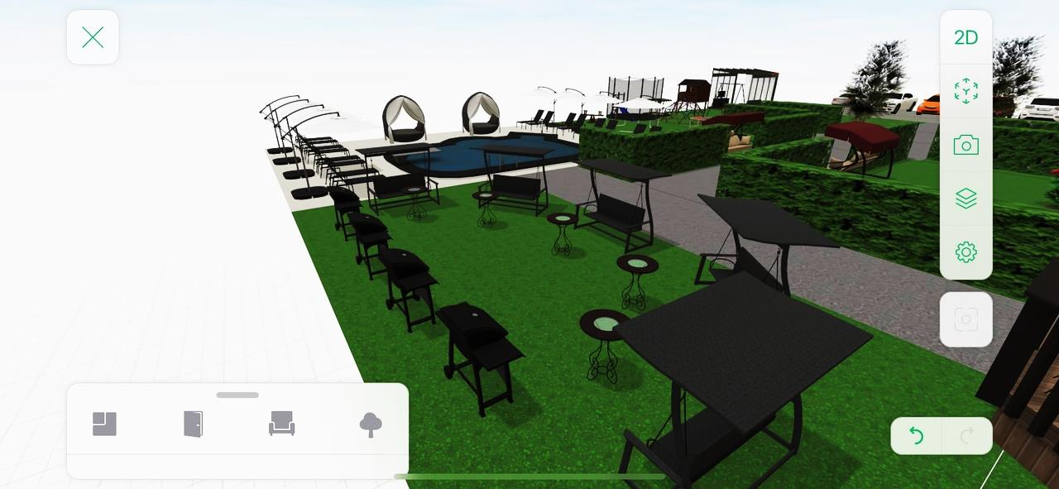
Зоны отдыха
уютная атмосфера;
фонтан;
качели;
гриль.

Slide 14
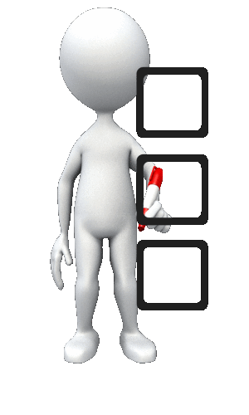
Планы на будущее:
получить большее финансирование – привлечь инвесторов;
создать максимально комфортные условия проживания;
проводить экскурсии и развлекательные программы;
открыть филиалы.

Slide 15
Спасибо за внимание!

